Slide 1
Вы хотите узнать что-то новое
Вы полны энергии, готовы активно работать
Вы спокойны, вам всё равно, что будет
происходить сегодня

Slide 2
Муниципальное автономное дошкольное образовательное учреждение «Детский сад общеразвивающего вида № 6 с приоритетным осуществлением деятельности по физическому направлению развития воспитанников»
«Новый метод организации прогулок на территории ДОУ»
Красноуфимск, 2024

Slide 3
Согласно требованиям ФГОС ДО
Развивающая предметно-пространственная среда должна обеспечивать максимальную реализацию образовательного потенциала пространства Организации, группы, а также территории, прилегающей к Организации или находящейся на небольшом удалении, приспособленной для реализации Программы материалов, оборудования и инвентаря для развития детей дошкольного возраста в соответствии с особенностями каждого возрастного этапа, охраны и укрепления их здоровья, учета особенностей и коррекции недостатков их развития.
Развивающая предметно-пространственная среда должна обеспечивать
возможность общения и совместной деятельности детей (в том числе детей разного
возраста) и взрослых, двигательной активности детей, а также возможности для
уединения.

Slide 4
Кроссворд
К | А | Р | Т | А
Л | Ю | Б | О | З | Н | А | Т | Е | Л | Ь | Н | О | С | Т | Ь
Э | К | С | П | Е | Р | И | М | Е | Н | Т
О | З | Д | О | Р | О | В | Л | Е | Н | И | Е
П | Р | И | К | Л | Ю | Ч | Е | Н | И | Е
О | С | Т | А | Н | О | В | К | А
П | Р | О | Г | У | Л | К | А
П | У | Т | Е | Ш | Е | С | Т | В | И | Е
М | А | Р | Ш | Р | У | Т

Slide 5
Терренкур
(фр. terrain – местность, cours- лечение) - метод лечебной физкультуры, заключающийся в дозированной ходьбе по специально проложенным и оборудованным маршрутам на пересеченной местности
Образовательный терренкур
– это специально разработанный маршрут для детей по территории дошкольного образовательного учреждения или за его пределами

Slide 6
Цель и задачи образовательного терренкура
Цель образовательного терренкура – оздоровление организма воспитанников, повышение уровня двигательной активности, познавательно-исследовательская деятельность детей и взрослых.
Задачи:
упражнять детей в основных видах движений;
приобщать детей к здоровому образу жизни;
развивать выносливость, ловкость, координацию движений, навыки самоорганизации;
побуждать ребенка к проявлению инициативности и самостоятельности в различных видах деятельности;
развивать наблюдательность, любознательность, познавательную активность воспитанников.

Slide 7
Структура прогулок с детьми по маршруту терренкура:
сбор и движение до следующей станции (остановки);
остановка, привал, познавательно – исследовательская деятельность детей и взрослых;
комплекс оздоровительных игр и физических упражнений;
самостоятельная деятельность детей;
сбор дошкольников и возвращение в группу.

Slide 8
Содержание прогулок по маршруту терренкура:
познавательные беседы;
наблюдения за насекомыми, птицами, растениями;
сбор природного материала, экспериментирование;
знакомые детям подвижные и дидактические игры;
игры на внимание;
спортивные игры, игры на асфальте;
комплекс оздоровительных физических упражнений.

Slide 9
Каждый образовательный терренкур становится:
итогом тематической недели;
образовательным событием;
проблемным мотиватором для разработки и реализации проекта или итогом реализации какого-то либо проекта;
маршрутом для знакомства с предметами, явлениями, событиями и фактами;
маршрутом для проверки опытным путём полученных представлений в процессе реализации темы.

Slide 10
Станции образовательного терренкура на территории
МАДОУ детский сад 6
Станция «Экологическая тропа»
включает в себя 7 остановок:
Хвойный лес
Сиреневая аллея
Озеро
Лекарственные травы
Цветочная клумба
Рябиновая аллея
Огород

Slide 11
Станции образовательного терренкура на территории
МАДОУ детский сад 6
Станция «Игры на асфальте».
Станция «Спортивная».
Станция «Дорожка здоровья».
Станция «Дорожная азбука».
Станция «Птичий городок».
Станция «Экспериментальная».
Станция «Музыкальная полянка».

Slide 12
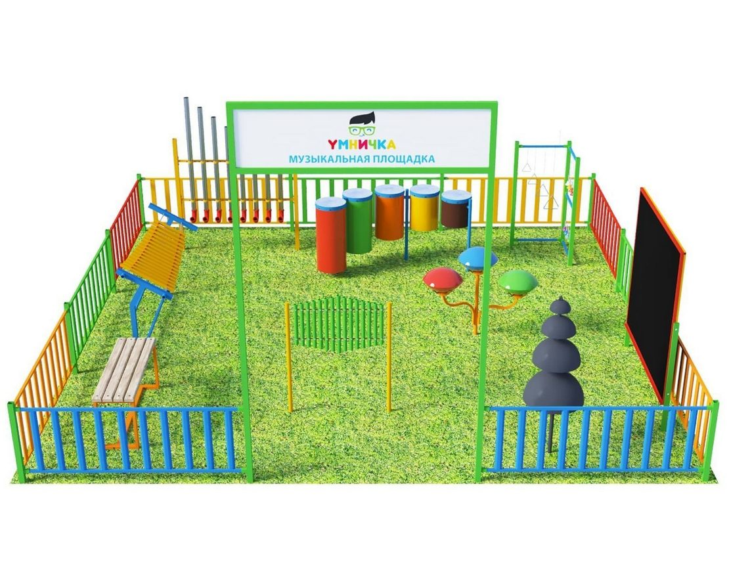
Станции образовательного терренкура на территории
МАДОУ детский сад 6
Станция «Музыкальная полянка».

Slide 13
Программа работы на станции
«Хвойный лес»

Slide 14
Муниципальный ресурсный центр
Образовательная среда территории для прогулок на свежем воздухе
дошкольной образовательной организации как средство воспитания,
образования и всестороннего развития детей дошкольного возраста в соответствии с
ФГОС ДО, ФОП ДО

Slide 16
СПАСИБО ЗА ВНИМАНИЕ!
https://6kruf.tvoysadik.ru/
https://vk.com/club108284224

